Slide 1
La spécialité NSI
C’est quoi
Pourquoi la choisir
Le programme
Exemples d’activités
À qui ça s’adresse
Les débouchés possibles
Conclusion

Slide 2
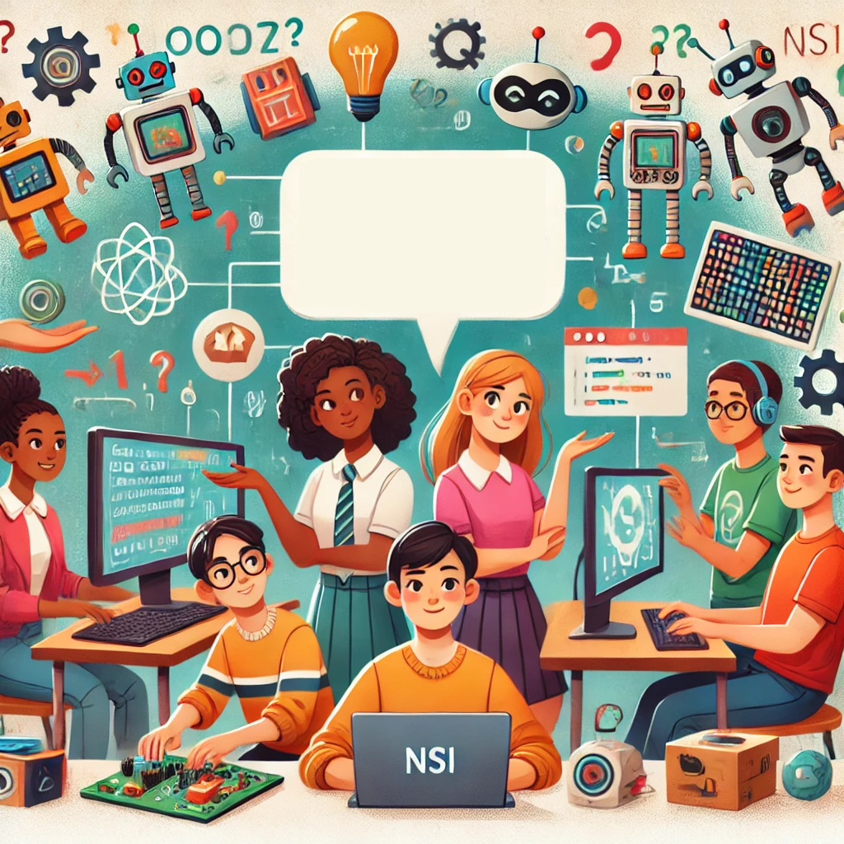
C’est quoi NSI ?
Une matière qu’on peut choisir au lycée :
NSI, ça veut dire "Numérique et Sciences Informatiques". C’est une spécialité que tu peux choisir au lycée général, comme d’autres matières (par exemple, SVT ou Physique-Chimie).
Cette spécialité est faite pour ceux qui aiment le numérique, qui veulent comprendre comment fonctionnent les ordinateurs, les jeux vidéo, les applis ou même Internet, mais aussi pour les curieux.
Notes:
NSI, ça veut dire "Numérique et Sciences Informatiques". C’est une spécialité que tu peux choisir au lycée général, comme d’autres matières (par exemple, SVT ou Physique-Chimie).
Cette spécialité est faite pour ceux qui aiment le numérique, qui veulent comprendre comment fonctionnent les ordinateurs, les jeux vidéo, les applis ou même Internet, mais aussi pour les curieux.

Slide 3
C’est quoi NSI ?
Apprendre les bases de l’informatique et du numérique :
Pourquoi les ordinateurs fonctionnent comme ça ? En NSI, on ne se contente pas d’utiliser un ordi ou un téléphone, on apprend ce qui se passe "à l’intérieur".
Créer des programmes : Par exemple, tu apprendras à donner des "instructions" à un ordi pour qu’il fasse quelque chose, comme résoudre un problème ou créer un petit jeu.
Décoder les systèmes : Tu comprendras comment les appareils (ordinateurs, téléphones) parlent entre eux grâce à des réseaux comme Internet.
Gérer des données : Tu découvriras comment sont organisées les informations, comme les playlists sur Spotify ou les vidéos sur YouTube.

Slide 4
C’est quoi NSI ?
Pourquoi c’est intéressant ?
Comprendre le monde numérique : Aujourd’hui, tout est numérique : tes applis préférées, les réseaux sociaux, les jeux en ligne… En NSI, tu verras comment tout ça fonctionne en coulisses !
Devenir créatif avec l’informatique : Tu pourras passer de simple utilisateur à quelqu’un qui crée : imaginer une appli, créer un jeu vidéo, ou encore analyser des données.
Préparer ton futur : Si tu veux un jour travailler dans des métiers sympas comme développeur de jeux, ingénieur en intelligence artificielle, ou même expert en cybersécurité, c’est un super point de départ.

Slide 5

Pourquoi choisir NSI ?
Une matière d’avenir :
Le numérique est partout !
En médecine, pour les scanners ou les robots chirurgicaux.
Dans les arts, pour créer des effets spéciaux ou des jeux vidéo.
En ingénierie, pour construire des bâtiments ou fabriquer des voitures autonomes.
Même en économie, avec les banques ou les applis comme PayPal.
Beaucoup d’emplois ! Dans le futur, les métiers liés à l’informatique seront encore plus nombreux, et NSI peut t’aider à te préparer.

Slide 6
Pourquoi choisir NSI ?
Apprendre des choses super utiles :
Tu apprendras à coder : Par exemple, écrire des programmes en utilisant Python (un langage informatique) pour créer des applis, des jeux ou résoudre des problèmes.
Tu deviendras plus logique : En programmant, tu apprendras à réfléchir étape par étape et à résoudre des casse-têtes, comme le ferait un détective !
Tu comprendras mieux les ordis : Tu verras comment fonctionnent les ordinateurs, Internet, ou encore la sécurité des données. Plus de mystères, tu sauras ce qui se passe "derrière l’écran".

Slide 7
Pourquoi choisir NSI ?
Un vrai atout pour après le lycée :
Si tu veux continuer tes études dans des domaines comme :
Informatique : pour devenir développeur, créer des applis ou des jeux.
Ingénierie : pour construire des robots, des drones ou des voitures connectées.
Data Science : pour analyser des données (par exemple, les stats d’un match ou les prévisions météo).
Cybersécurité : pour protéger les ordis contre les pirates informatiques.
Et même l’intelligence artificielle, pour créer des outils comme ChatGPT ou Gemini.

Slide 8

Le programme
Les bases de l’informatique
Les algorithmes, c’est quoi ? C’est comme des recettes de cuisine, mais pour les ordinateurs. En NSI, tu apprendras à écrire des étapes claires pour que l’ordi sache quoi faire.
Langages de programmation : Tu vas utiliser des "langages" comme Python, un peu comme apprendre une nouvelle langue, mais pour parler avec les machines.
Structures de données : Imagine des boîtes (listes, tableaux, graphes) où l’ordinateur range ses infos. Tu apprendras à les organiser et à les utiliser.

Slide 9
Le programme
Programmation :
Tu codes dès la Première ! Tu commenceras par Python, un langage facile et très utilisé. Ensuite, en Terminale, tu découvriras d’autres outils pour des projets encore plus complexes.
Créer des programmes : Tu pourras coder des applis ou des petits jeux pour résoudre des problèmes concrets. Par exemple : suivre les chapitres de mangas que tu as lu, le jeu du juste prix...

Slide 10
Le programme
Systèmes informatiques :
Comment fonctionne un ordinateur ? Tu verras ce qu’il y a "sous le capot" : le matériel (comme le processeur ou la carte graphique) et les logiciels (comme Windows ou macOS).
Réseaux et sécurité : Comment Internet connecte les ordis entre eux, et comment protéger ses données contre les hackers ou les virus.

Slide 11
Le programme
Données et bases de données :
Manipuler des données : Tu apprendras à organiser et analyser de grandes quantités d’infos, comme dans un tableau géant.
Bases de données : Avec des outils comme SQL, tu pourras chercher et ranger des infos dans une base de données, comme le font YouTube ou Netflix pour te proposer des vidéos.

Slide 12
Le programme
Culture numérique :
Les impacts du numérique : Tu réfléchiras aux effets des technologies sur notre vie quotidienne : les réseaux sociaux, la vie privée, ou encore les impacts écologiques.
Découvrir l’intelligence artificielle (IA) : Tu apprendras les bases de l’IA, comme les algorithmes qui permettent à des robots ou à des applis (comme ChatGPT ou encore Gemini) d’apprendre et de s’améliorer.

Slide 13
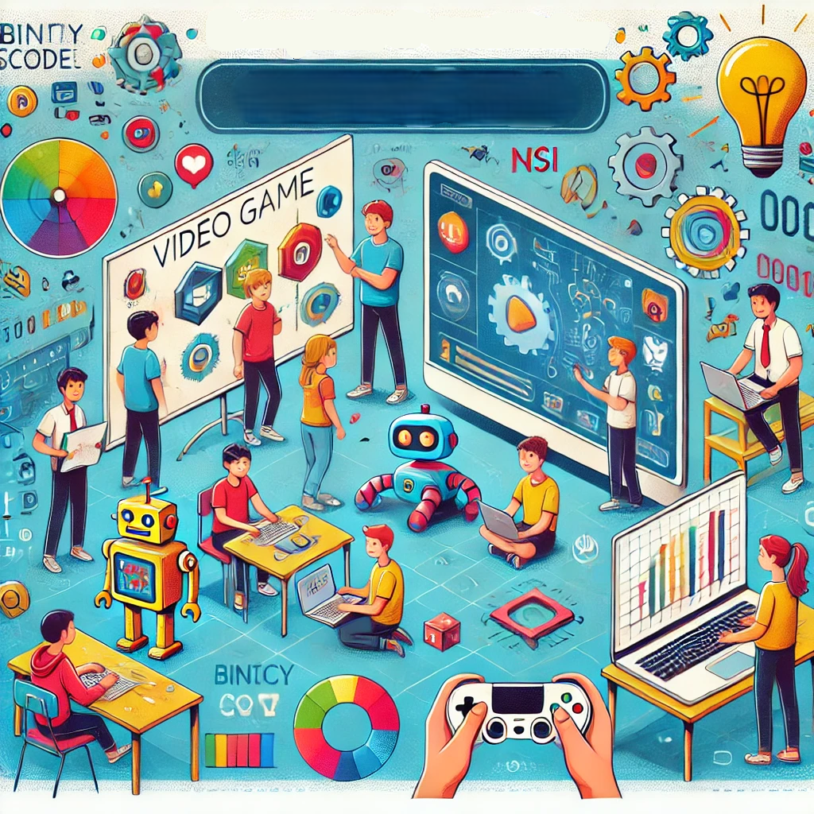
Exemples d’activités
Projets concrets :
Créer des applis : Par exemple, une appli pour organiser tes devoirs, compter des points dans un jeu, ou faire des quiz interactifs.
Jeux vidéo : Imagine inventer ton propre jeu ! Tu pourras coder des petits jeux, comme un labyrinthe ou un jeu de plateforme.
Sites web : Tu apprendras à concevoir des sites simples avec des pages interactives, comme un blog ou un portfolio en ligne.

Slide 14
Exemples d’activités
Analyser des données :
Analyser des données : Par exemple, utiliser des stats pour :
Étudier les résultats d’une compétition sportive.
Comprendre les tendances sur les réseaux sociaux.
Prévoir les ventes d’un magasin.
L’objectif : regarder les infos brutes (des chiffres, des tableaux) et en tirer des conclusions utiles.

Slide 15
Exemples d’activités
Travaux pratiques :
Concevoir des algorithmes : C’est comme résoudre un puzzle : tu inventes des étapes pour que l’ordinateur accomplisse une tâche précise, comme :
Calculer des moyennes.
Organiser une liste d’élèves par ordre alphabétique.
Trouver le chemin le plus court dans un labyrinthe.
Coder tes idées : Une fois ton idée prête, tu écris un programme pour la mettre en action !

Slide 16
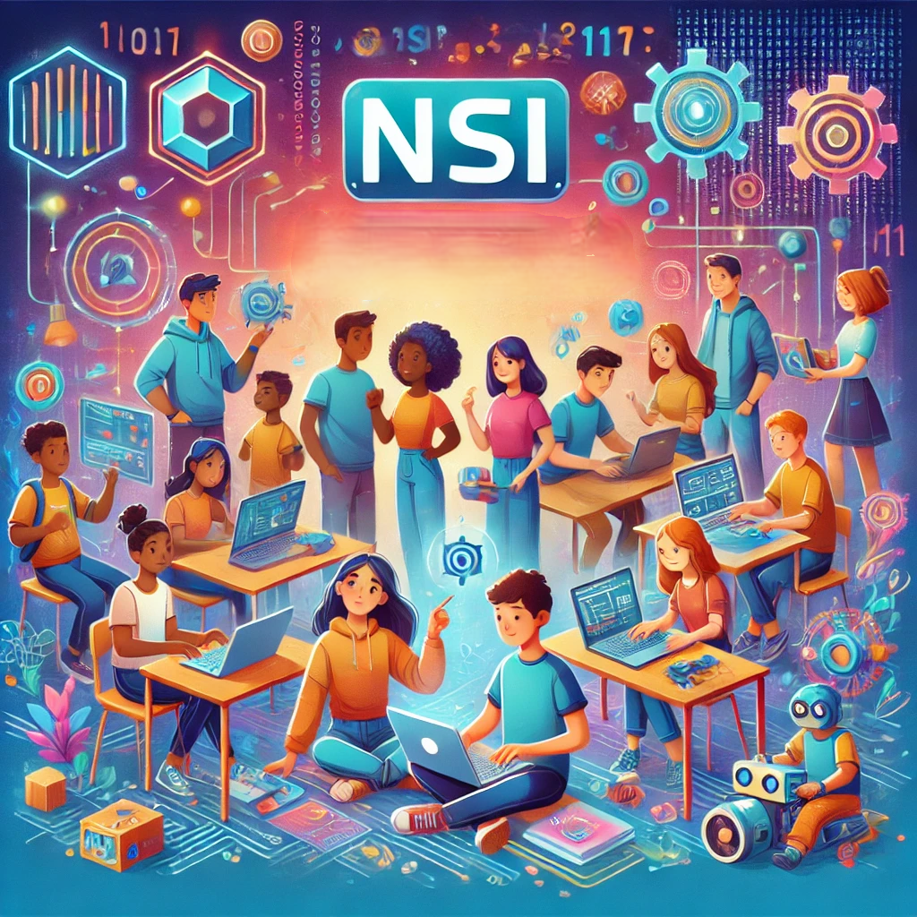
À qui s’adresse la spécialité ?
Pour les curieux et les passionnés du numérique : Si tu te demandes comment fonctionnent les jeux vidéo, les applis, ou Internet, NSI est fait pour toi. C’est une matière où tu peux comprendre et créer avec les outils numériques. Même si tu n’es pas encore sûr de travailler dans ce domaine plus tard, ça reste un super moyen d’apprendre des choses utiles et modernes.
Pas besoin d’être un pro pour commencer : Tu n’as pas besoin de savoir coder ou de connaître plein de trucs sur les ordinateurs avant de choisir NSI. Les cours commencent par les bases, donc si tu es motivé(e) et que tu aimes découvrir de nouvelles choses, c’est parfait !

Slide 17

Les débouchés possibles
Les études après le lycée :
Classes préparatoires : Si tu veux faire des études très poussées, tu peux choisir des classes prépa comme MP2I (maths, physique et informatique). Ces formations te préparent aux grandes écoles d’ingénieurs.
À l’université : Tu peux continuer en informatique, en maths ou dans des sciences liées au numérique pour devenir expert dans ce domaine.
Écoles spécialisées : Il existe aussi des écoles qui se concentrent sur l’informatique ou le numérique, comme des écoles d’ingénieurs ou des écoles du numérique.

Slide 18
Les débouchés possibles
Les métiers possibles :
Développeur : La personne qui crée des logiciels, des jeux vidéo ou des applis, comme celles que tu utilises tous les jours.
Ingénieur en intelligence artificielle (IA) : Tu peux travailler sur des technologies comme les robots ou les assistants vocaux (comme Siri ou Alexa).
Analyste de données : Tu pourrais analyser plein d’infos (par exemple : les audiences d’une série ou les stats d’un sport) pour aider à prendre des décisions.
Spécialiste en cybersécurité : Ce métier consiste à protéger les systèmes informatiques contre les hackers et les virus.

Slide 19

Conclusion
Une porte vers le monde numérique : NSI, c’est une façon de découvrir et de comprendre le monde fascinant des ordinateurs, des applis et d’Internet.
Des compétences pour le futur : Tu apprendras des choses très utiles, comme coder, résoudre des problèmes et réfléchir comme un pro du numérique. Ce sont des compétences indispensables dans le monde d’aujourd’hui.
Pour ceux qui aiment créer et relever des défis : Si tu es curieux(se), que tu aimes te lancer dans des projets, et que tu veux comprendre comment fonctionne ce que tu utilises au quotidien, alors NSI est faite pour toi !

Slide 20


